Slide 1
Kazuistika 7

Slide 2
76-letý pacient přijat akutně pro rozvoj závratí a nestability v prostoru, obj. nález jinak v mezích normy
Pomýšleno na CMP
Nativní CT hlavy bez patol.nálezu, laboratorně bez patologického nálezu

Slide 3
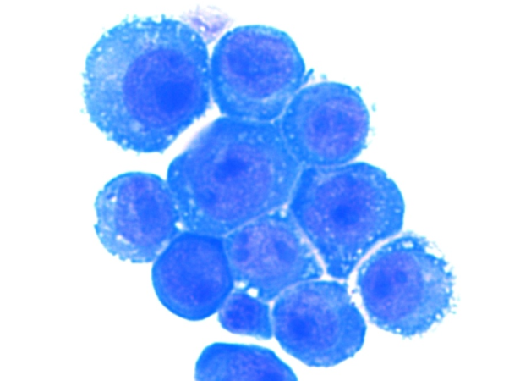
3.-4.den postupná progrese neurologické symptomatologie, pomýšleno na kmenovou ischemii, CT s k.l. bez patol. nálezu
MR mozku s k.l. bez patologického nálezu
Provedena lumbální punkce
Cytoflowmetrie negativní

Slide 4
Vysoce suspektní nátěr s přítomností buněk karcinomu, pravděpodobně adenokarcinomu, primární původ nezastižen ani užitím palety imunocytochemických vyšetření.
Doporučena bioptická verifikace a pátrat po možných lokalizacích primárního nádoru.
CT plic a mediastina, USG břicha a malé pánve - s negat. nálezem, TU markery pouze mírná elevace CA 19-9
Objednáno PET CT hlavy a trupu
Pacient po dohodě s rodinou přechodně propuštěn do domácího ošetřování, za týden však pro progresi příznaků, nemožnost perorálního příjmu opětovně přijat
Postupná progrese neurologické symptomatologie pacient umírá cca 1,5 měsíce po objevení prvních příznaků, pitva nebyla provedena

Slide 5
Špatná prognóza, jsou-li leptomeningeální metastázy prvním příznakem choroby – přežití 4-6 týdnů, maximálně měsíce
Se zvyšující se incidencí nádorových onemocnění v populaci stoupá pravděpodobnost podobných nálezů
Neurologická symptomatologie nezřídka patří mezi první příznaky generalizovaného nádorového onemocnění
Edukovat klinické pracovníky k odběru většího množství likvoru v případě nejasných nálezů či pátrání po nádorových buňkách, vhodné zhotovení více cytologických preparátů
Le Rhun E, Taillibert S, Chamberlain MC. Carcinomatous meningitis: Leptomeningeal metastases in solid tumors. Surg Neurol Int. 5/2013;4(Suppl 4):S265–88.

Slide 6
